Slide 1

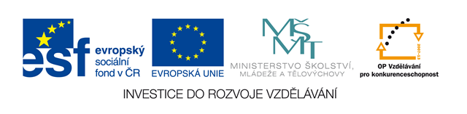

Název školy: | ZÁKLADNÍ ŠKOLA SADSKÁ
Autor: | Mgr. Dobrá Jana
Název DUM: | VY_32_Inovace_1.3.4 Rostliny - dělení
Název sady: | Člověk a jeho svět 4. ročník
Číslo projektu: | CZ.1.07/1.4.00/21.3577
Anotace: | Materiál je určen žákům 4. tříd jako upevňování znalostí o dělení rostlin a seznámení s novými pojmy. Po výkladu žáci plní zadané úkoly. Materiál se dá využít při práci s interaktivní tabulí, multimice, v počítačové učebně nebo jako pracovní list.

Slide 2
Rostliny
Živé organismy

Slide 3

Vlastnosti rostlin
patří mezi živé organismy
obsahují zeleň listovou = chlorofyl
vyživují se fotosyntézou
dýchají kyslík všemi částmi těla a vylučují oxid uhličitý
reagují na změny v přírodě (světlo, sucho, zima…)
pohybují se (části těl a semena)
rostou, vyvíjí se a rozmnožují se (mění velikost a vzhled)
Fotosyntéza = výroba živin z vody a oxidu uhličitého za pomoci slunečního záření, přitom se uvolňuje kyslík

Slide 4
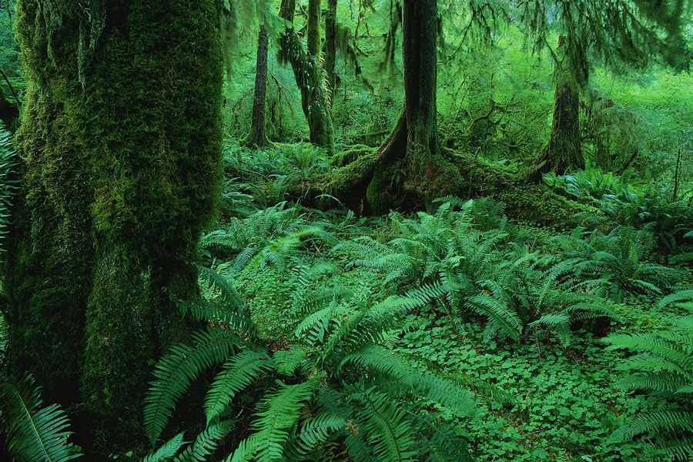
Dělení rostlin
Výtrusné rostliny
NEKVETOUCÍ
rozmnožují se výtrusy
Mechy
Plavuně
Přesličky
Kapradiny
Semenné rostliny
KVETOUCÍ
rozmnožují se semeny
Nahosemenné – semena volně uložena v šiškách
Krytosemenné – semena ukryta uvnitř plodu

Slide 5
Dělení rostlin podle místa růstu a užitku
.
ROSTLINY
PLANÉ
UŽITKOVÉ
OKRASNÉ
POLNÍ PLODINY
OVOCNÉ STROMY A KEŘE
ZELENINA
ZAHRADNÍ ROSTLINY
POKOJOVÉ ROSTLINY
pole
sad, zahrada
pole, zahrada
zahrada, park
lidská obydlí
les, louka, neudržované plochy

Slide 6
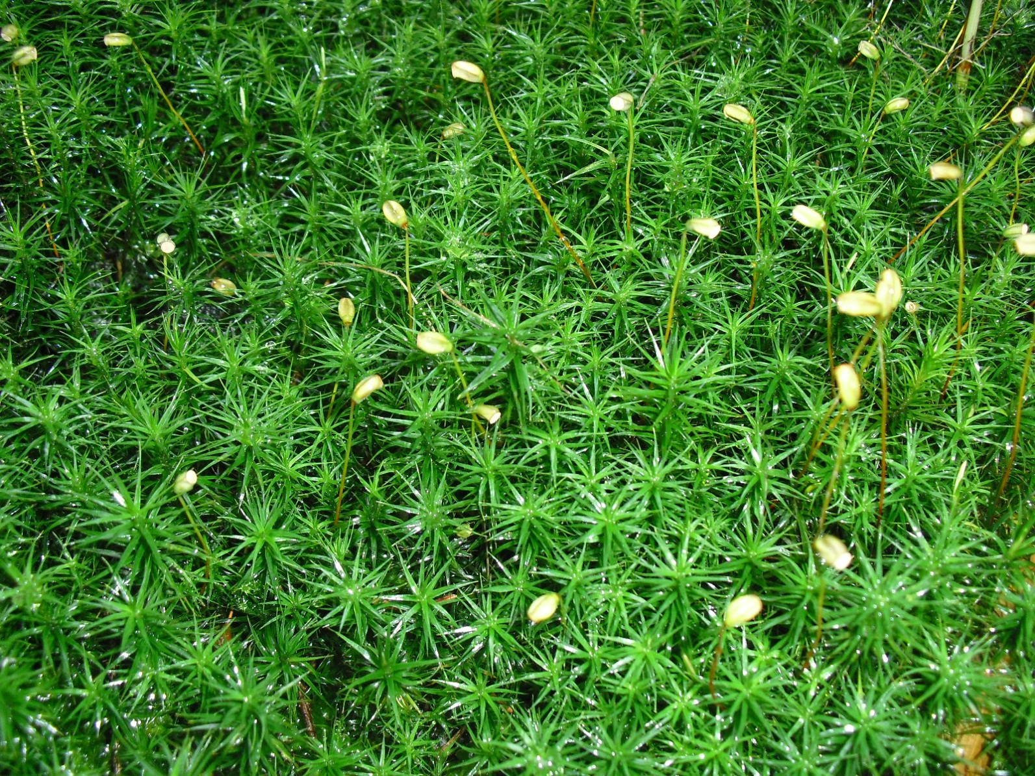
Ploník obecný

Slide 7
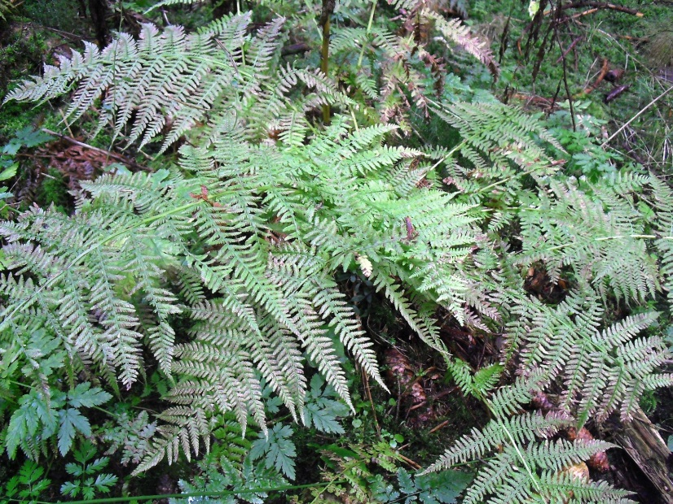
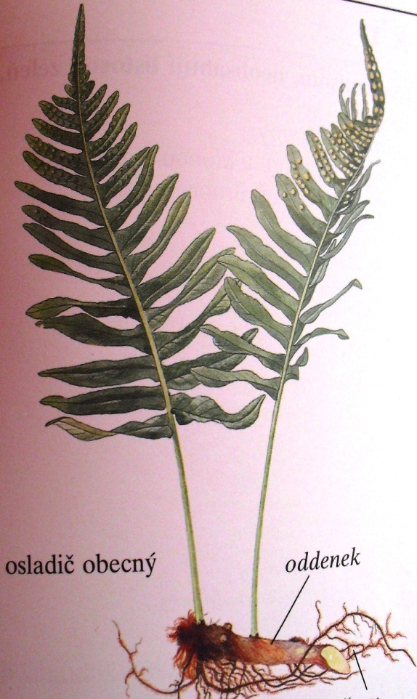
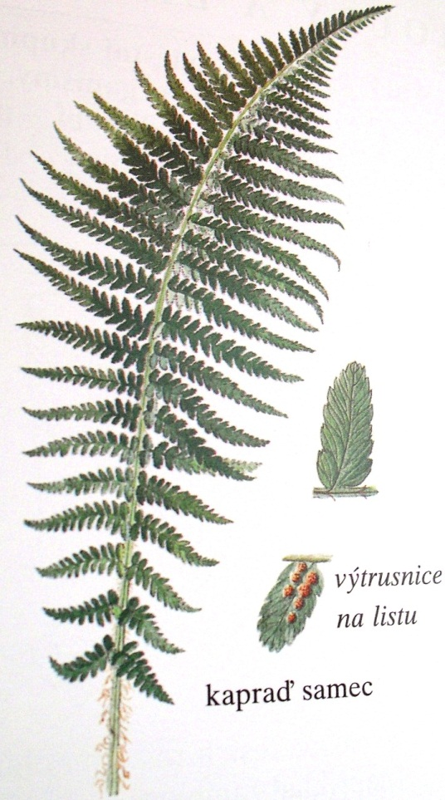
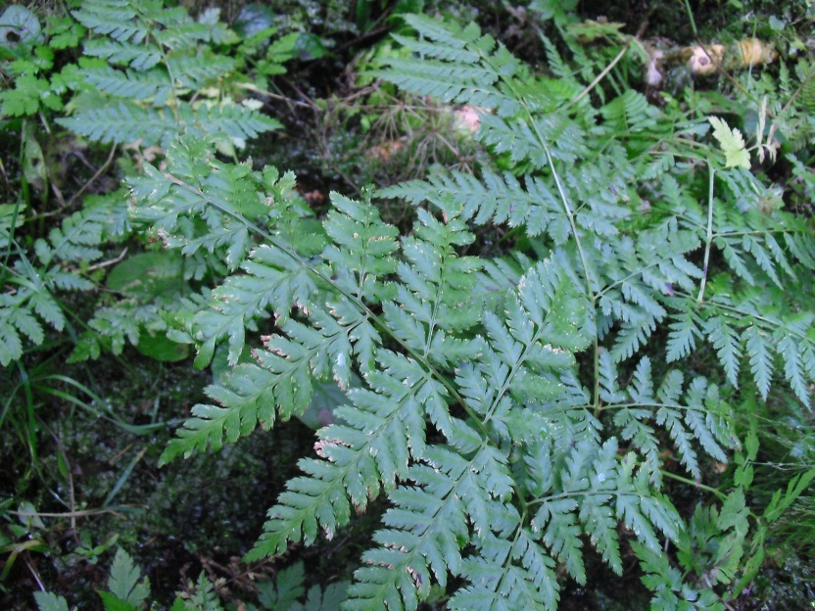

Slide 8
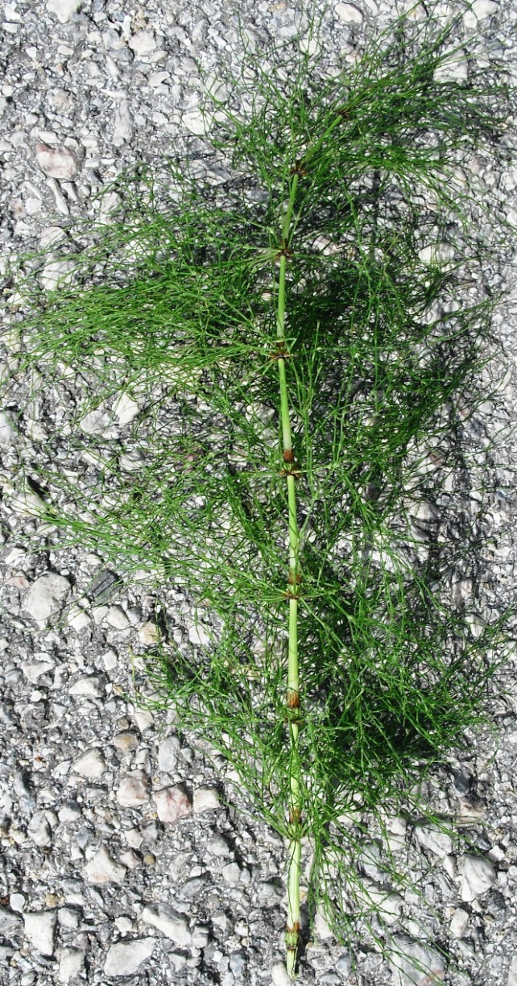
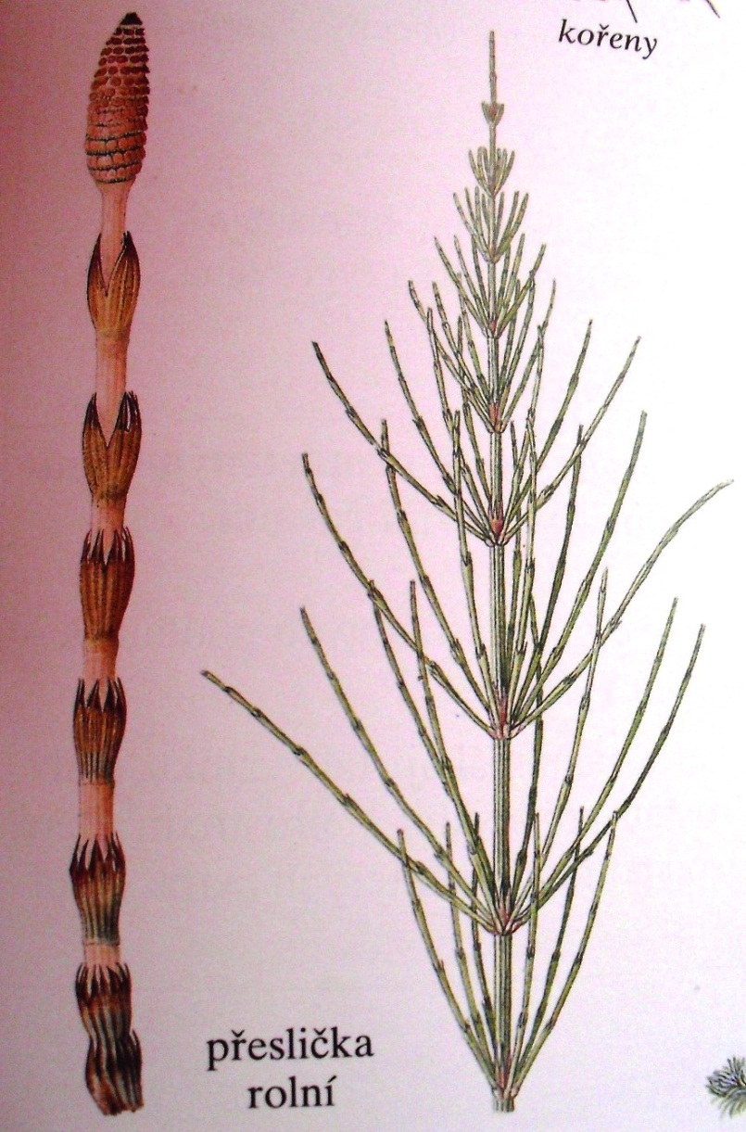

Slide 9
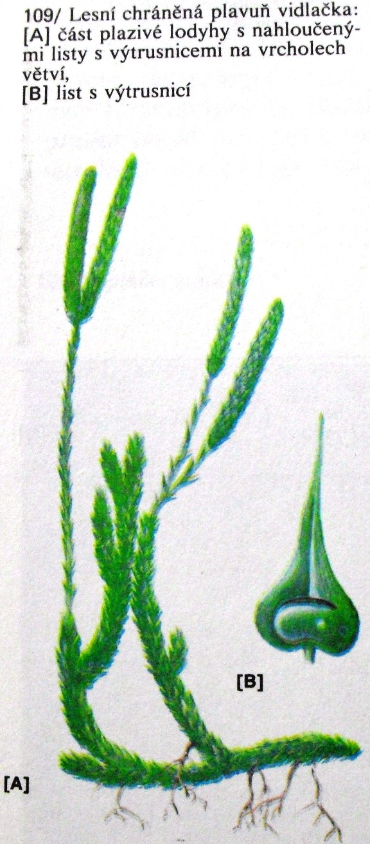

Slide 10
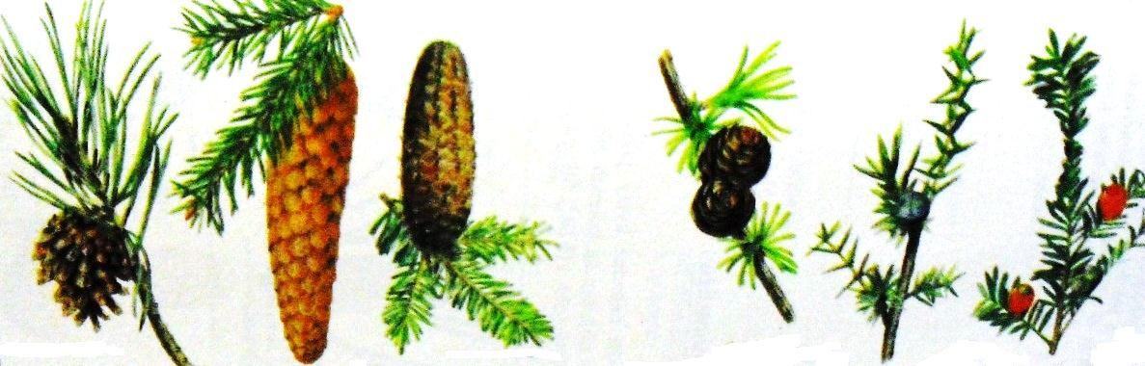
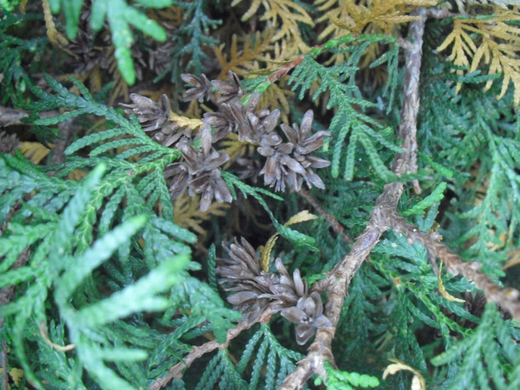
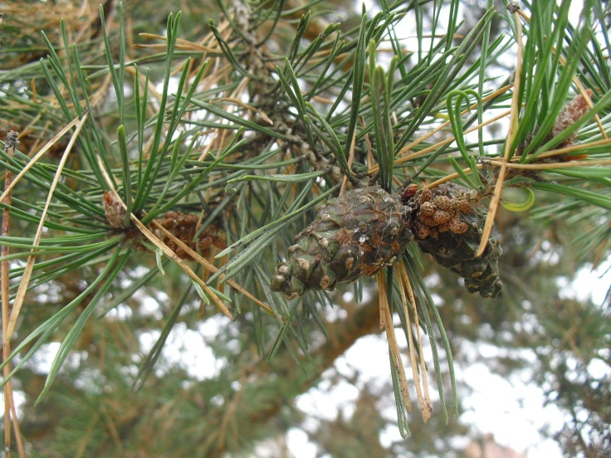
Jehličnany mají semena uložena volně v šiškách.

Slide 11
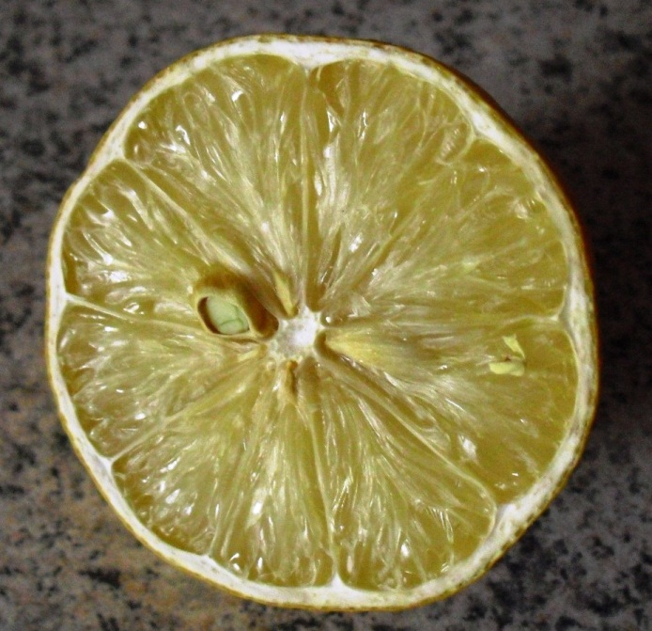
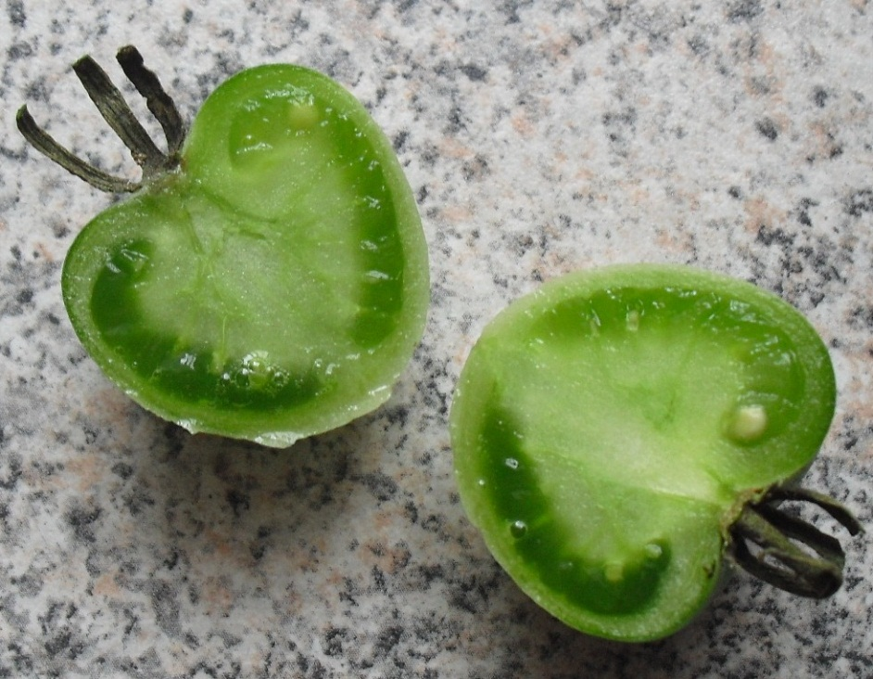
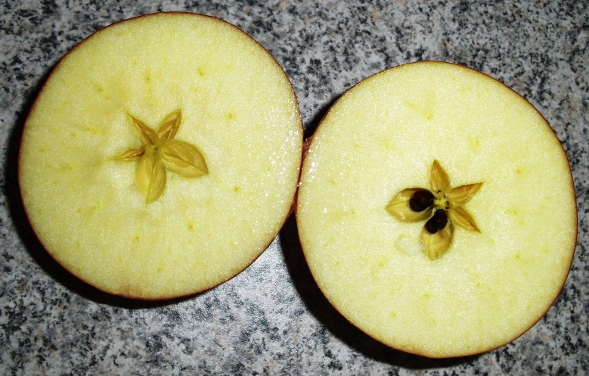
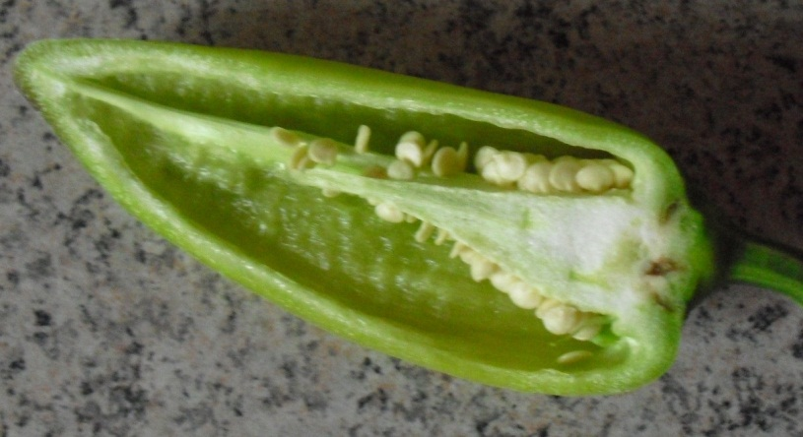
Semena ukryta uvnitř plodu.

Slide 12
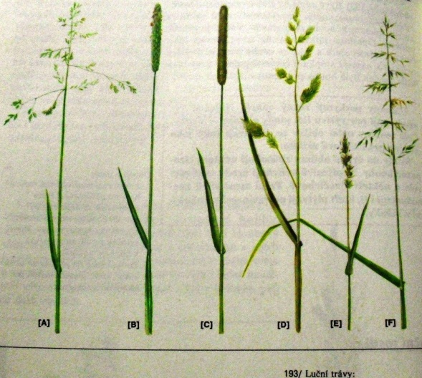
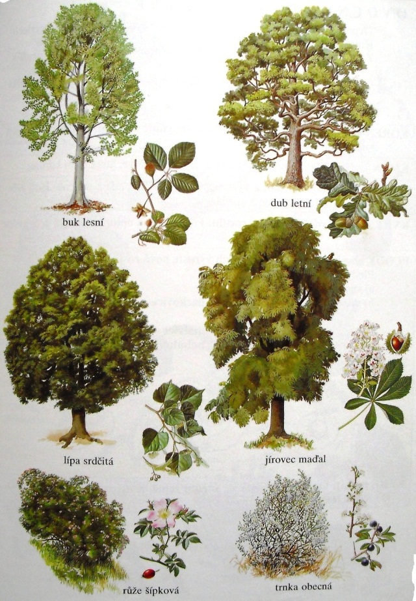
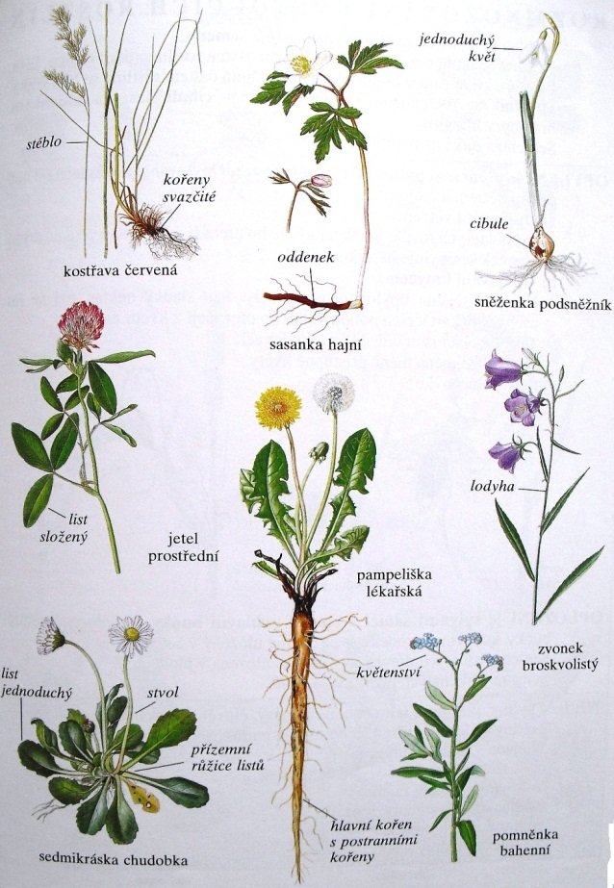
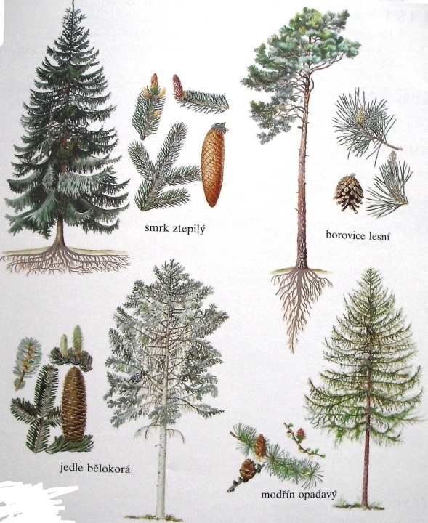
Plané rostliny
.

Slide 13
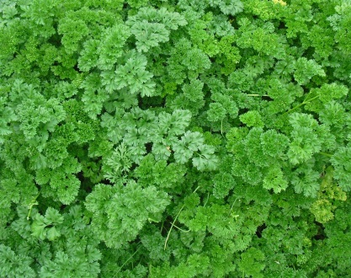
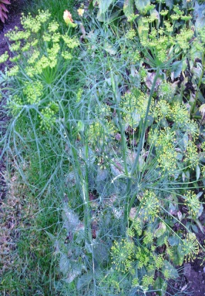
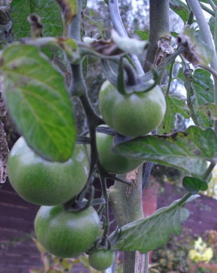
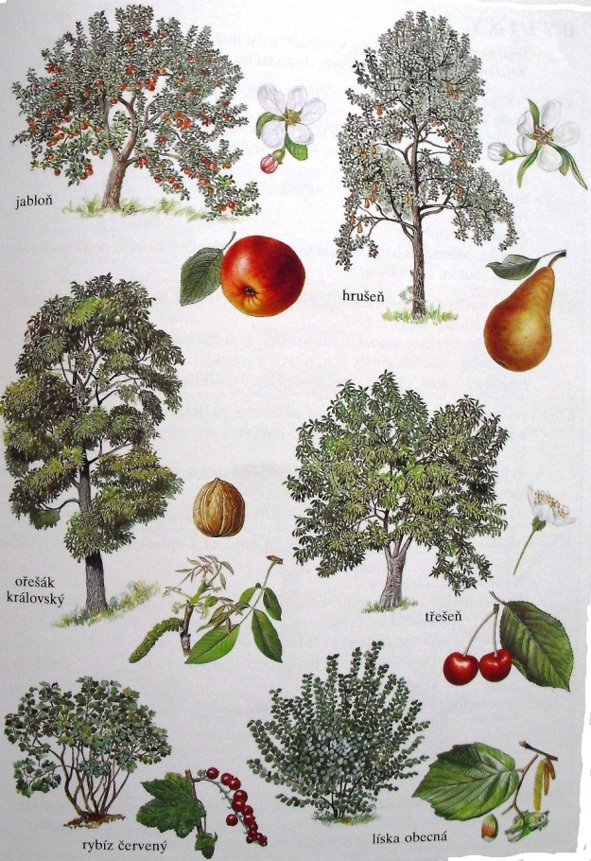
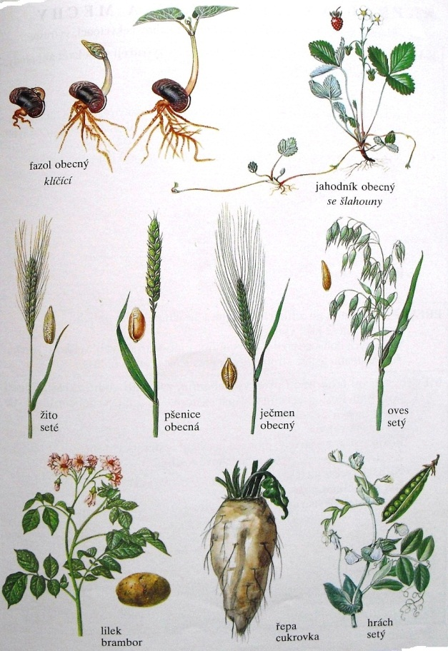
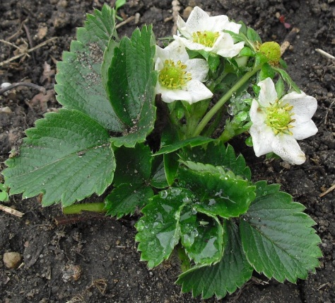
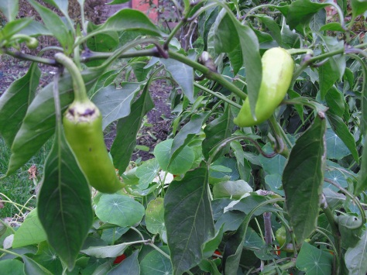
Užitkové rostliny
.

Slide 14
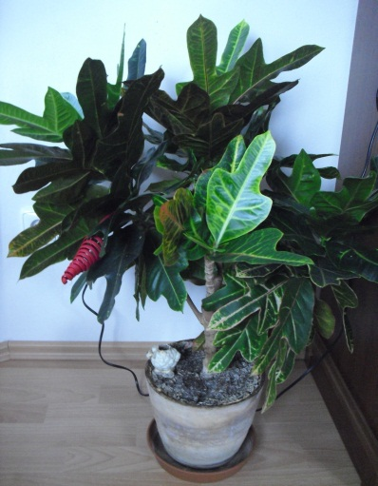
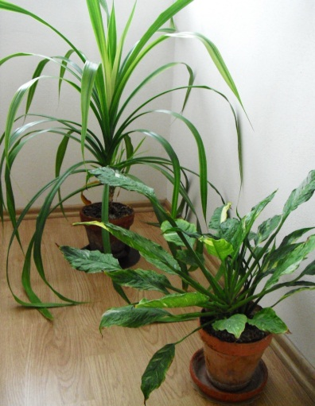
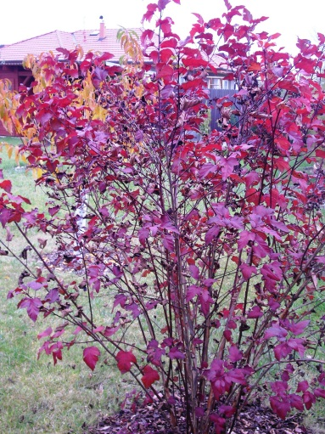
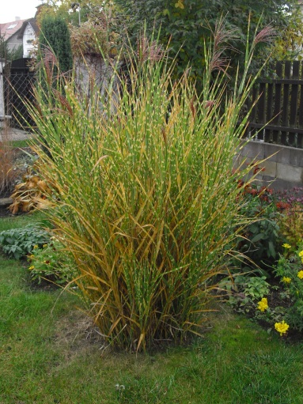
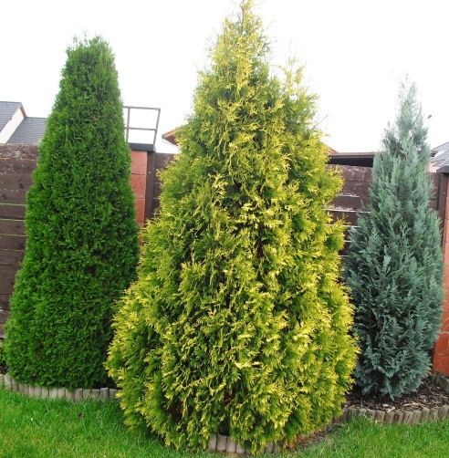
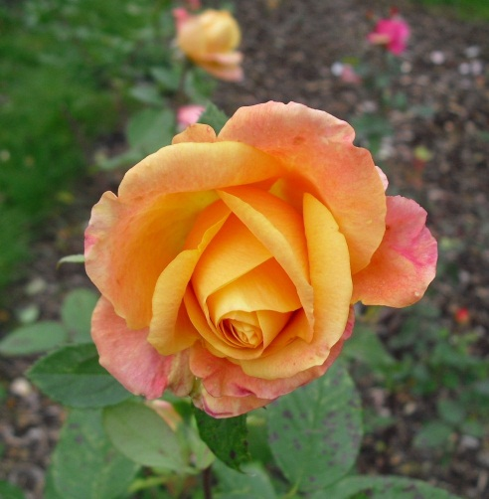
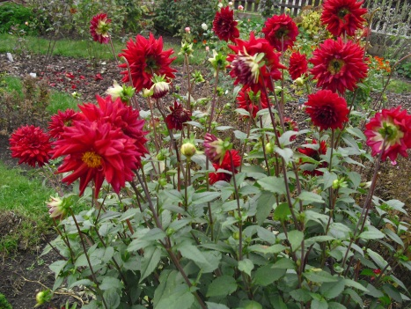
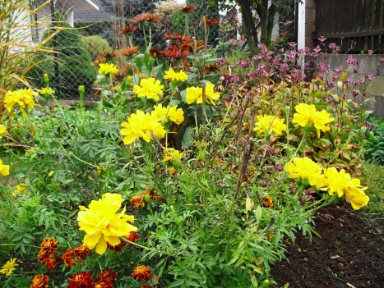
Okrasné rostliny
.

Slide 15
Nakresli vždy 1 rostlinu:
Kvetoucí
Nekvetoucí
Planou
Užitkovou
Okrasnou

Slide 16
Použité zdroje
1. ŠTIKOVÁ, Věra. Člověk a jeho svět : přírodověda pro 4. ročník. Brno : Nová škola, 2011. ISBN 978-80-7289-297-6.
2. ČÍŽKOVÁ, Věra, BRADÁČOVÁ, Lenka, HÍSEK, Květoslav. Přehledy živé přírody pro 3. – 5. ročník. Turnov: ALTER, 1995. ISBN 80-85775-25-7
3. STŘIHAVKOVÁ, Hana, SÍBRT, František. Přírodopis pro 5. ročník ZŠ. Praha: SPN, 1990. ISBN 80-04-24769-5
4. Obrázky z galerie klipart
5. Vlastní fotografie

